Slide 1
Diario
2 de marzo del 2022
La planeación fue adecuada a las necesidades y características del grupo y favoreció los aprendizajes esperado
Debido a las actividades que se presentaron el lunes, no se había tenido la oportunidad de trabajar con el grupo en el tema solo se le había dado una pequeña introducción por lo que el día de hoy se estuvieron aplicando actividades tanto del lunes como del día correspondiente, como no es un grupo numeroso facilita en gran medida la aplicación y comprensión de actividades, la participación por parte de los alumnos es muy activa además de que comprenden los temas que se presentan y llevan a cabo las actividades de acuerdo a lo solicitado además de facilitar la atención mas personalizada
Como fue mi intervención docente
Como había personas en el salón conservando al inicio estaba nerviosa y se me pasaron realizar algunas cosas como la canción de inicio, la fecha del día y me trababa en algunas palabras aunado a que una parte de la mañana no estuvo presente el maestro titular por situaciones externas pero mantuve un buen control de grupo en lo que el maestro estuvo fuera no se presento ninguna situación, buen manejo del tema y motivar a los alumnos a participar en las actividades
De que otra manera podría intervenir
Mejor conocimiento del grupo para colocar a los alumnos en lugares adecuados para evitar que estén jugando o no atiendan indicaciones, agregar cantos al iniciar la mañana o terminar, mejor manejo de las participaciones de los alumnos
Como realice o rescate la evaluación del aprendizaje esperado
Con cuestionamientos al grupo en general e individual y con evidencias

Slide 2
De qué manera puedo mejorar mi intervención (darle fundamentación teórica)
“ Se ha olvidado que la calidad educativa esta indisoluble mente vinculada a la calidad de la formación de los estudiantes como personas integras, autónomas y responsables de sus procesos formativos y consiguiente emancipación , lo que implica promover su activa participación”
Lo que el autor señala es que es importante mantener activa la participación de los alumnos motivarlos a participar ya que es prueba de que se esta llevando a cabo de manera correcta el proceso de enseñanza-aprendizaje.
Que no debe olvidar al desempeñar mi intervención
Estrategias para un mejor manejo de participaciones

Slide 3
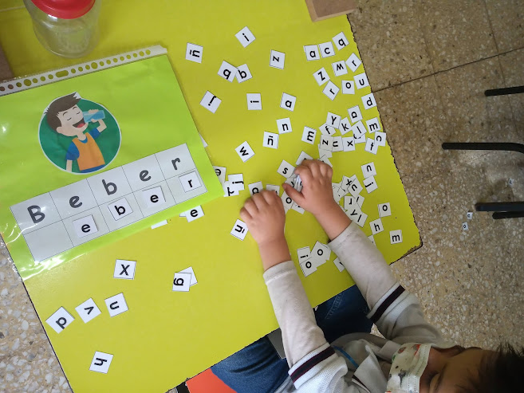
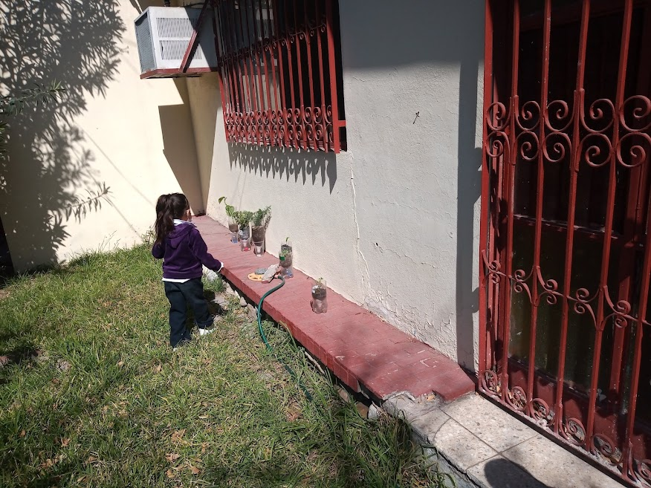
Bibliografía
Flores, O. (enero de 2015). la participación de los estudiantes en el aula como factor determinante para mejorar la calidad de los aprendizajes. Obtenido de https://repositorio.uahurtado.cl/bitstream/handle/11242/7873/MGDEFloresL.pdf?sequence=1&isAllowed=y

